Slide 1
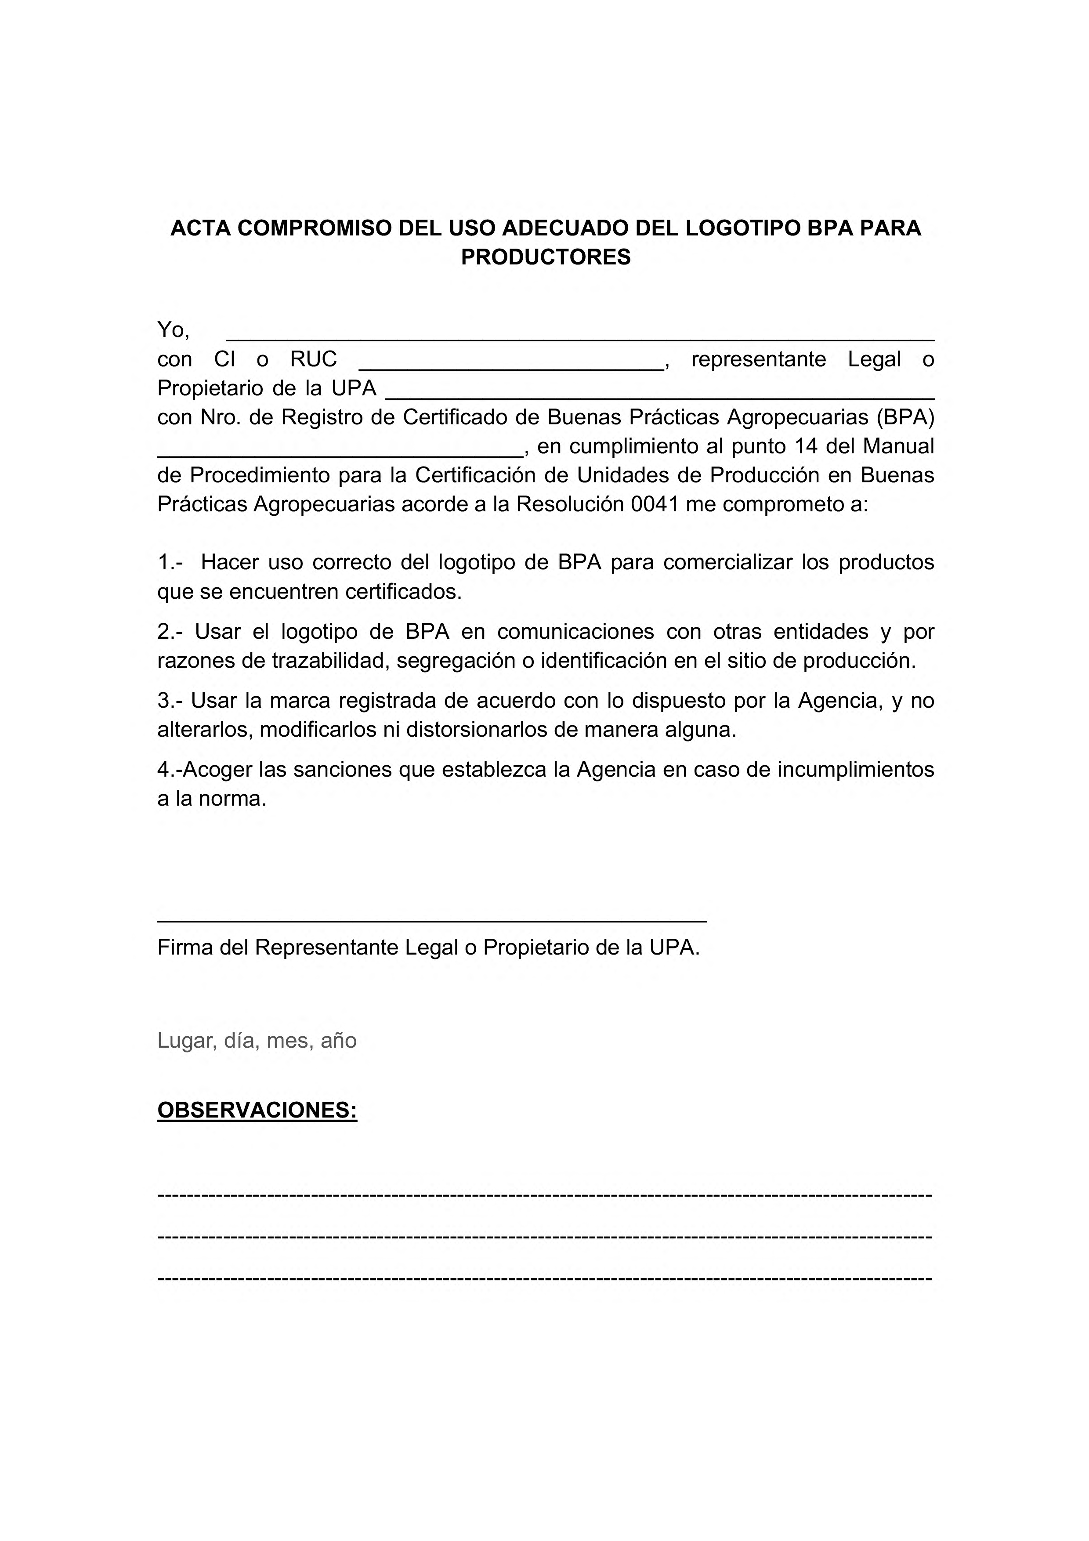
xxxxxxxxxxxxxxxxxxxxxxxxxxxxxxxxxxxxxxxxxxxxxxxxxxxxxxxxxxxxxxxxx
Lugar, día, mes, año

